Slide 1

ATT MOTVERKA HEDERSRELATERAT
VÅLD OCH FÖRTRYCK

Slide 2
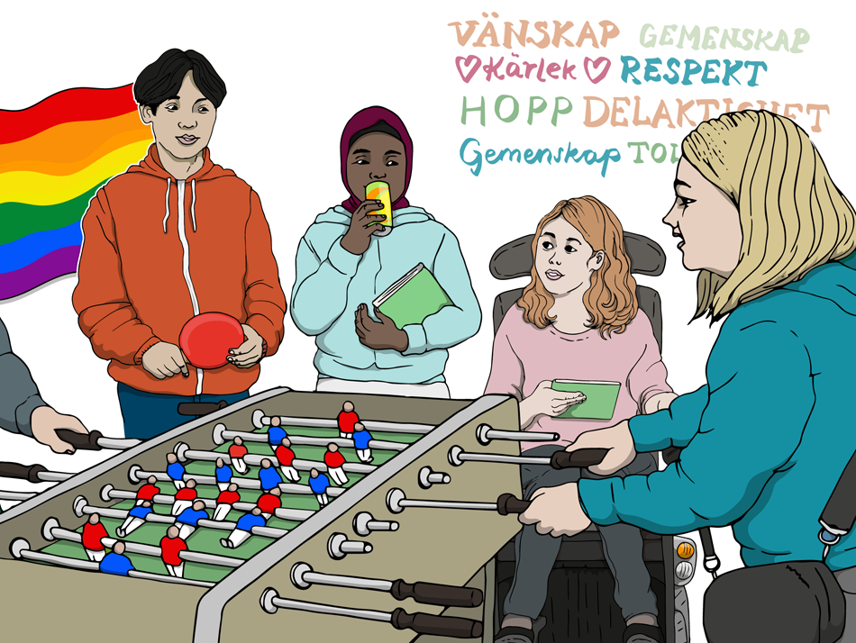
Arbeta i öppen fritidsverksamhet med hedersrelaterat våld och förtryck

Slide 3
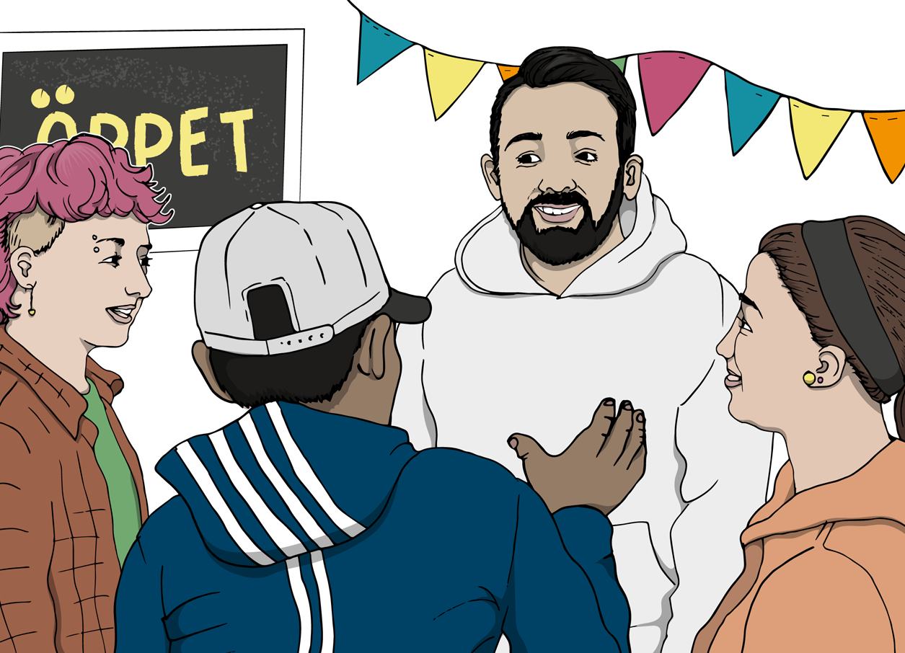
Just heder är det komplext att arbeta med.
Vi vet hur vi ska hantera om orosanmälan behövs, men många blir hedersförtryckta, speciellt tjejer, som t.ex. att de inte får vara med vem de vill. Vi vet inte alltid hur vi ska göra där, orosanmälan kan göra situationen värre. Det är offret vi jobbar med när det kommer till heder, men vi borde ju jobba med våldsförövarens beteende.
Det blir fel.
Notes:
Citat från yrkesverksam.

Slide 4
Det kan ta lång tid att bygga upp förtroende hos unga, men det kan raseras på två sekunder.
Notes:
Citat från yrkesverksam.

Slide 5
Innehåll
Del 1
Syfte och mål
Definitioner och begrepp
Del 2
Din och den öppna fritidsverksamhetens roll i det våldsförebyggande arbetet mot hedersrelaterat våld och förtyck
Del 3
Samtalsstöd
Del 4
Rutiner för att upptäcka och motverka hedersrelaterat våld och förtryck
Del 5
Samverkan och kontaktuppgifter till andra aktörer

Slide 6
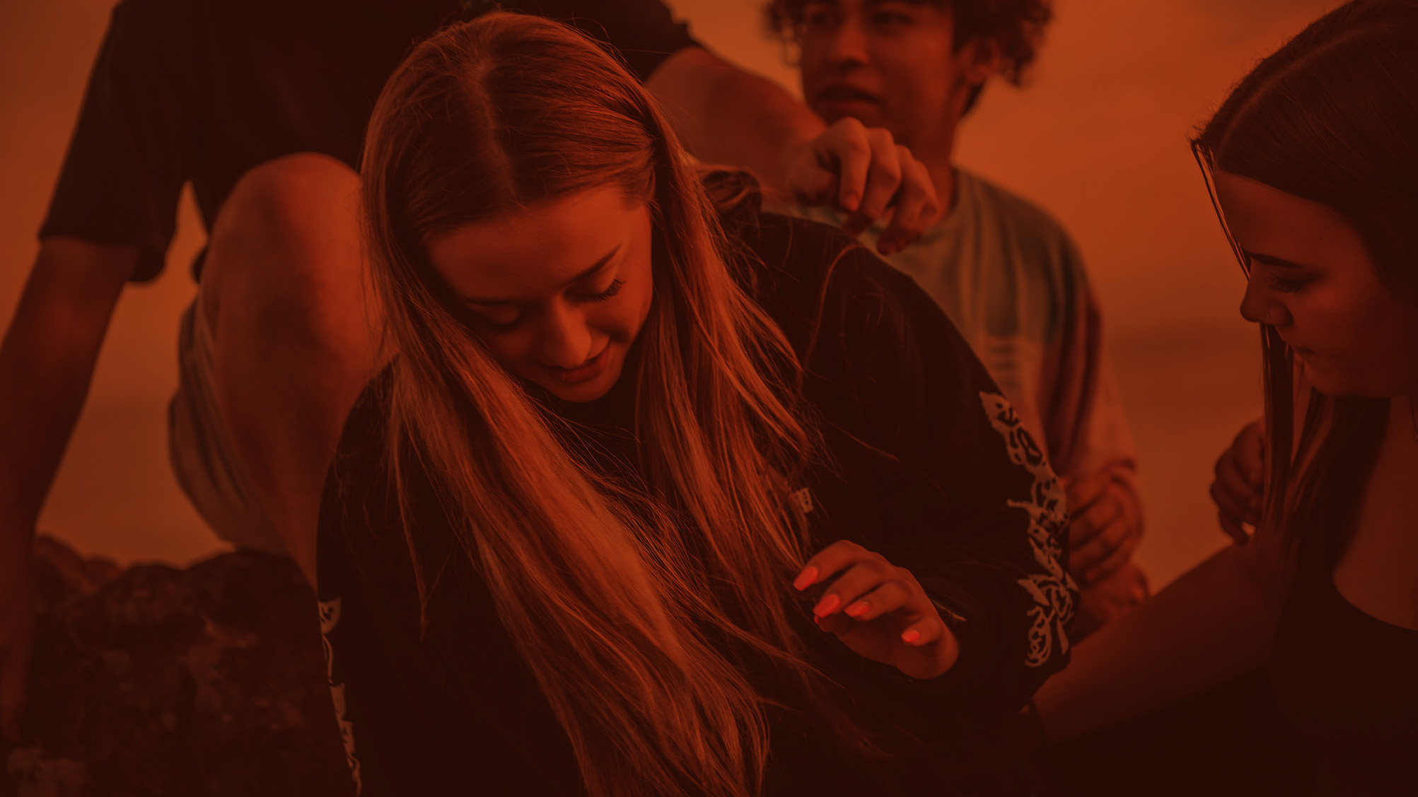

Syfte och mål
Definitioner och begrepp
Del 1

Slide 7
Syfte och mål med materialet
Syftet med materialet är att vi gemensamt ska reflektera och diskutera hur vi kan stärka det arbetet mot att upptäcka och motverka hedersrelaterat våld och förtryck inom ramen för din kommande roll som fritidsledare
Det långsiktiga målet är att skapa fler trygga miljöer på ungas fritid. Det handlar också om att bidra till att stärka ungas rätt till en meningsfull och utvecklande fritid samt till ett liv fritt från hedersrelaterat våld och förtryck.

Slide 8

Du ska veta hur du bör
agera om du upptäcker
hedersrelaterat våld
och förtryck
Det är viktigt att
ha kunskap om
våldets uttryck
Du kan göra skillnad!
Notes:
Läs budskapen för deltagarna. Detta är huvudbudskapen för utbildningen.

Slide 9

Vad är hedersrelaterat våld och förtryck?
Inledande reflektion
Notes:
Reflektionsrunda, prata två och två alternativ jobba med mindmap.

Slide 10
Om hedersrelaterat våld och förtryck
Hedersrelaterat våld och förtryck är våld och hot som begränsar en persons handlingsutrymme
Hedersrelaterat våld och förtryck utgår från hedersnormer som bygger på starka patriarkala eller heteronormativa föreställningar.
Hedersnormerna grundar sig i en föreställning om heder.
Individens intresse är underordnat familjens intresse.
Det handlar om att upprätthålla gemensamma normer och värderingar som råder inom familjen/släkten/kollektivet.
Unga oavsett kön begränsas i sina liv och utsätts för påtryckningar och våld som syftar till att upprätthålla familjens kontroll över individen.
För de individer som försöker trotsa kontrollen kan följderna bli allvarliga.

Slide 11

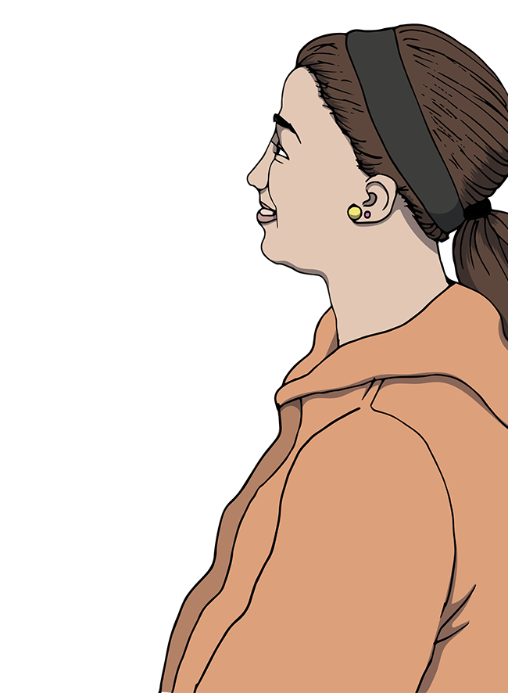
Om hedersrelaterat våld och förtryck
Barn och unga
som lever i
hederskontext är
en grupp med
ökad risk för
utsatthet för våld.
Hedersrelaterat våld och förtryck kan pågå under
hela livet och kan handla om exempelvis följande:
Inte rätt att själv välja partner
Inte rätt att själv välja sociala kontakter utanför familjen
Vara begränsad i val av fritidsaktiviteter
Vara begränsad i val av klädsel
Vara begränsad i val av studier, arbete och bostad
Tvingas ingå barn- eller tvångsäktenskap
Hot och våld, inklusive dödligt våld

Slide 12
Har du stött på hedersrelaterat våld och förtryck?
Reflektion
Notes:
Reflektionsrunda, samtal i grupp eller liknande.

Slide 13
Ibland kan unga vara delaktiga i att kontrollera eller begränsa andra unga – till exempel när en bror, kusin eller vän övervakar eller utövar våld.
Har du mött sådana situationer? Berätta.
Reflektion
Notes:
Reflektionsrunda, samtal i grupp eller liknande.

Slide 14
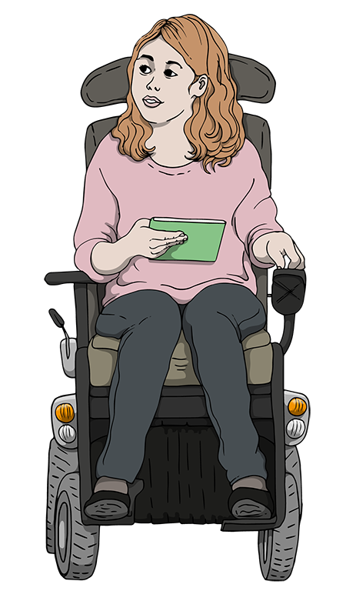
Om hedersrelaterat våld
och förtryck
Dubbel eller trippel utsatthet
En ung person kan stå utanför normen på mer än ett sätt. En person kan leva i en hederskontext samtidigt som personen har en funktionsnedsättning och/eller till exempel är homosexuell. Detta kan innebära en extra utsatthet.
Notes:
De heteronormativa föreställningarna innebär att hbtqi-personers sexuella läggning, könsidentitet eller könsuttryck betraktas som ett hot mot familjens heder. Hbtqi-personer kan utsättas för samma typ av hedersrelaterat våld och förtryck som andra unga men specifikt förekommer även så kallade omvändelseförsök, detta är ett exempel på vad som kan kallas för dubbel utsatthet.
Unga personer med intellektuell funktionsnedsättning som utsätts för hedersrelaterat våld eller förtryck är en sårbar målgrupp eftersom dessa ofta står i en särskilt tydlig beroendeställning till gärningsmannen eller gärningsmännen och har andra referensramar. Våld och förtryck mot denna grupp kan vara särskilt svårupptäckt eftersom förtrycket kan ta sig andra uttryck än det förtryck som utövas i förhållande till personer som inte har en intellektuell funktionsnedsättning. Det kan till exempel handla om att hen manipuleras eller övertalas att gifta sig genom exempelvis prat om bröllopskläder och festligheter.

Slide 15
Diskussion utifrån verkligt exempel
” Ung pojke som är gay, har kommit ut för sig själv och sina vänner. Han kan inte leva som sig själv i sin egna familj. Han ville att vi skulle prata med hans föräldrar. Jag funderade på hur jag ska möta detta för stunden? Man tänker alltid. Det är en väldigt skör tråd att det är vardag för barnen och att det kan vara livsfarligt. Vi tog hjälp av sakkunniga i kommunen för att se över riskerna att genomföra samtalet med föräldrarna. Vi vet att de älskar honom men det kan ju finnas risker varken han eller vi känner till. Det är en jättestor familj i alla städer i Sverige.”
– Fritidsledare
Notes:
Förslag på diskussionsmetod:
Diskussion i helgrupp

Slide 16
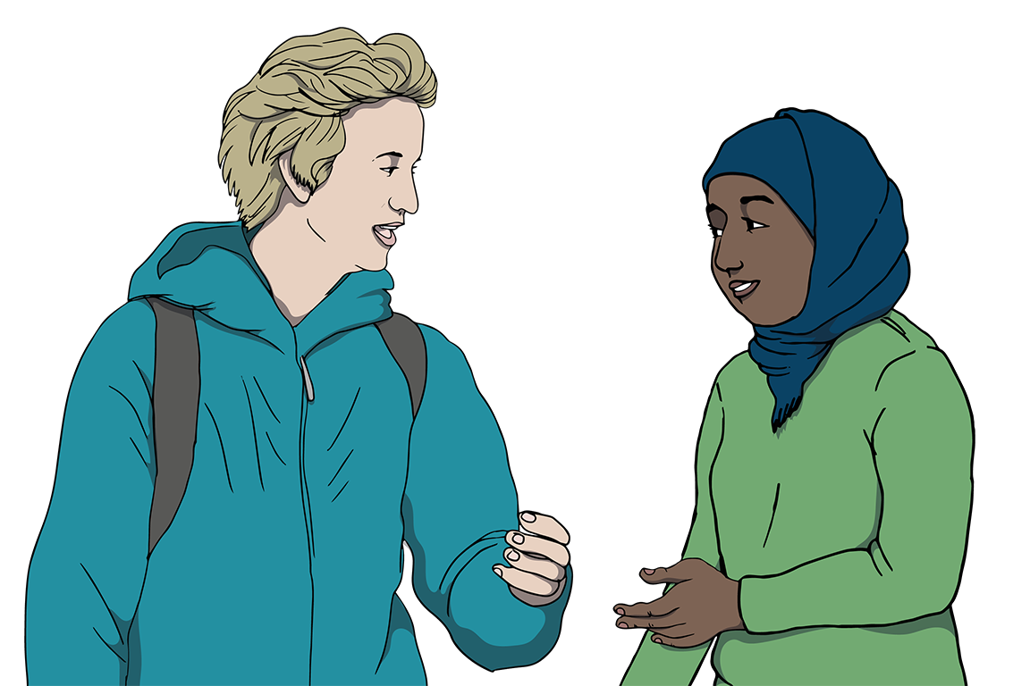
Diskussionsfrågor
Beskriv den dubbla utsattheten som pojken är utsatt för.
Hur tänker du att ni hade gått tillväga för att stötta den unga och undvika ökad risk för dennas situation?
Notes:
Diskussion i grupp, Diskussion i helgrupp

Slide 17
Vilka föreställningar har du om vem som är utsatt för hedersrelaterat våld och förtryck?
Vilka föreställningar kan påverka våra möten och samtal med unga som är eller kan bli utsatta för hedersrelaterat våld och förtryck?
Reflektion
Notes:
Förslag på diskussionsmetod:
Bikupa och summering i helgrupp

Slide 18
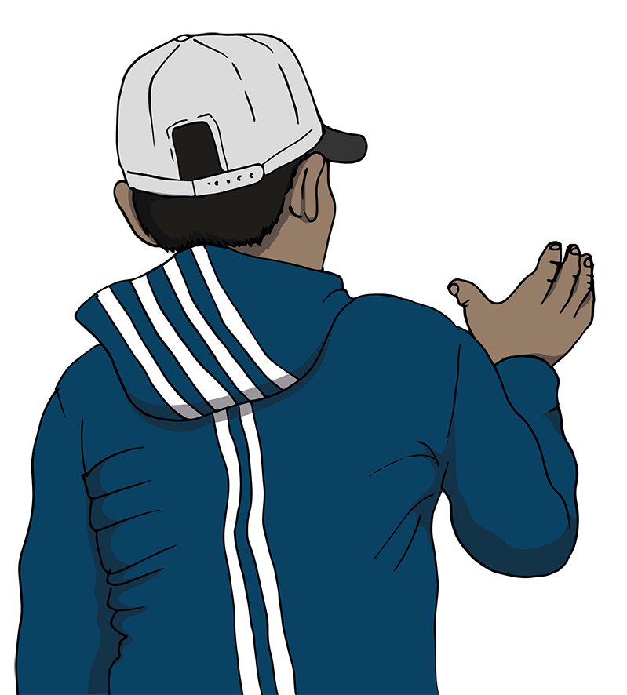
Föreställningar om vem som är utsatt för heders- relaterat våld och förtryck
Unga flickor och kvinnor
Kommer från vissa länder
Våldet är grovt eller dödligt
Notes:
Föreställningar likt dessa gör att många unga som utsätts inte uppmärksammas. De passar inte in i mallen för utsatta personer. Det gäller exempelvis personer med funktionsnedsättningar, killar, hbtqi-personer, unga som har vuxit upp i Sverige och unga som kommer ensamma till Sverige. Även personer som utsätts för psykiskt våld riskerar att missas.

Slide 19
Hur kan vi upptäcka om barn och unga lever med våld och förtryck?
Reflektion
Notes:
Förslag på diskussionsmetod:
Bikupa och summering i helgrupp. Titta sedan tillsammans på exempel på tecken på utsatthet i nästa slide.

Slide 20
Hur kan vi upptäcka våld och förtryck?
Tecken på utsatthet hos unga
Den unga får
inte klä sig
som hen vill
Har plötslig
och oförklarad frånvaro från
skolan
Verkar särskilt
orolig inför lov
eller semester
Saknas efter
lov eller
semester
Blir tyst eller
orolig vid samtal
om våld och utsatthet
Uttrycker oro, ångest och depression
Har svårt att koncentrera sig
i klassrummet
eller på jobbet
Måste alltid
skynda sig hem
efter skolan
eller jobbet
Känner stor
oro om
skolpersonal kontaktar
familjen
Har anhöriga
som ringer
och kontrollerar
var den unga befinner sig
Får inte ha
vänner av annat
kön eller välja
egna vänner
Får inte ha
en partner
eller sex före äktenskapet
Måste ha
familjens godkännande
av partner
Får inte delta
på aktiviteter
efter skolan
eller jobbet
Får inte vara
med på alla lektioner, till exempel simundervisning
Har inte kontroll över sin egen ekonomi, även
om hen har
egen inkomst
Måste
kontrollera och bevaka systrar
och kvinnliga släktingar

Slide 21

Din roll i det våldsförebyggande arbetet mot hedersrelaterat våld och förtyck
Del 2

Slide 22
Barn och unga har rätt till
en uppväxt fri från våld
Att arbeta med barn innebär att arbeta med barns rättigheter!
Barn och unga har rätt till en uppväxt fri från våld och en meningsfull och utvecklande fritid enligt barnkonventionen (artikel 19, artikel 31).
Sveriges ungdomspolitiska mål är att alla unga ska ha goda levnadsvillkor, makt att forma sina liv och inflytande över samhällsutvecklingen.
Notes:
Ha med barnkonventionen vid sidan och ringa in artikel 19 och 31

Slide 23
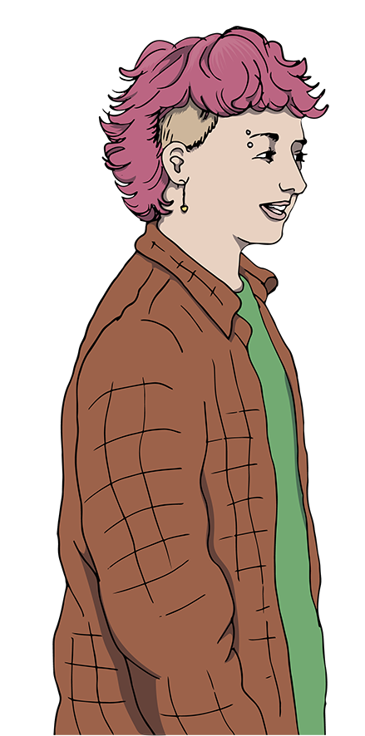
Våldsförebyggande insatser inom den öppna fritidsverksamheten bidrar till att stärka ungas rätt till en meningsfull och utvecklande fritid. Att arbeta främjande genom att bidra till att unga kan tillhöra goda sociala nätverk och ha meningsfulla fritidsaktiviteter kan i sig förebygga våld.
Fritidsledaren och andra yrkesverksamma på ungas fritid är en viktig del av ett brett våldsförebyggande arbete i samverkan med andra aktörer och professioner.
Barn &
ungas
rättigheter

Slide 24
Den öppna fritidsverksamhetens roll i det våldsförebyggande arbetet
Öppen fritidsverksamhet är för många barn och unga den enda frivilliga miljön där de kan delta i aktiviteter som utgår från deras egna intressen. Den är särskilt viktig för unga som står utanför föreningslivet, bor i socioekonomiskt utsatta områden eller på landsbygden.
Här kan unga möta professionella vuxna och bygga trygga relationer. Det förtroendet är ofta en nyckel i det förebyggande arbetet mot våld och kontrollerande normer.
Fritidsledare och andra som arbetar med ungas fritid har därför en central roll i det breda våldsförebyggande arbetet.

Slide 25
Vad kan du ha för roll i det förebyggande arbetet mot hedersrelaterat våld och förtryck?
Reflektion
Notes:
Diskussion i helgrupp. Alternativt i mindre grupper.

Slide 26

Samtalsstöd
Del 3

Slide 27
Samtal för att upptäcka hedersrelaterat våld och förtryck
Att arbeta våldsförebyggande handlar dels om att förhindra att våld uppstår och dels om att se till att våld inte upprepas.
Samtal med unga kan fylla båda dessa funktioner beroende på när och med vem samtalet hålls. För detta behövs olika typer av samtal.
Det är viktigt att du känner dig trygg med att ställa frågor och att du vet hur du kan bemöta svaren.
Om du känner oro för hedersrelaterat våld eller förtryck prata gärna med en kollega eller chef om hur ni bör agera.
Notes:
Om det finns en handlingsplan eller andra rutiner informera gärna om detta.

Slide 28
Samtal för att upptäcka hedersrelaterat våld och förtryck
Ett sätt att upptäcka våld är att återkommande ställa frågor på rutin till den unga, och inte bara vid misstanke om våld.
Unga som är eller har varit utsatta för våld eller kontroll brukar inte berätta om det självmant.
Det går aldrig att veta hur en ung person har det utan att ha samtal om hur hens liv ser ut. Att ställa frågor kan vara ett sätt att hjälpa den unga att berätta om sin utsatthet.
I öppna verksamheter kan det ibland vara svårt att ha enskilda samtal. Då kan du visa att du är öppen och intresserad av att veta mer om den ungas liv genom att ta initiativ till samtal vid olika tillfällen.

Slide 29
Samtal för att upptäcka hedersrelaterat våld och förtryck
Om det blir fel i samtalet med den unga – våga säga att du agerade fel/sa något klantigt: ”Nu märkte jag att något förändrades. Förlåt, var det något jag sa?”
Berätta att du finns till för att lyssna och vad som gäller kring anmälningsplikt.

Slide 30

Att ställa frågor
När du pratar med unga kan dina samtalsfärdigheter bli ett viktigt verktyg i det våldsförebyggande arbetet.
Ställ gärna öppna frågor som uppmuntrar den unga att berätta med egna ord. I vissa situationer kan även slutna frågor vara hjälpsamma, till exempel när du behöver fråga om utsatthet: “Andra berättar att de upplevt X – är det så för dig också?”
Det kan också vara trygghetsskapande att förklara varför du ställer vissa frågor, så att den unga förstår sammanhanget: “Jag frågar eftersom jag vet att många unga begränsas eller kontrolleras på olika sätt.”

Slide 31
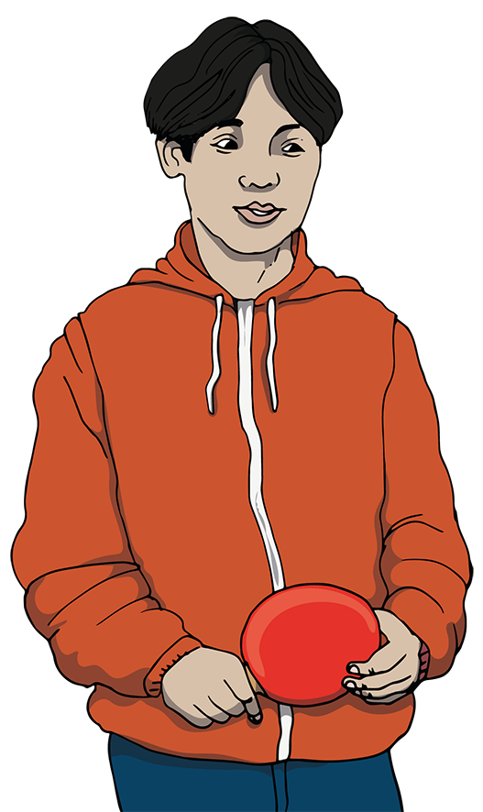
Samtal för att upptäcka hedersrelaterat våld och förtryck
Förlåt, sa jag något tokigt?
Om du i ett samtal får reda på att den unga är eller kan vara utsatt för våld eller förtryck kan det kännas som att du behöver agera snabbt och kraftfullt. Det kan stämma i vissa fall, när läget är akut. Men i många fall är det viktigare att lyssna in den unga, ge information om hens rättigheter och vilket stöd som finns och att förmedla hopp.
Ibland kan det vara svårt att avgöra hur akut läget är, då är det viktigt att du rådgör med exempelvis din chef eller en kollega.
Du kan även ringa stödtelefoner (se mer om detta senare).

Slide 32
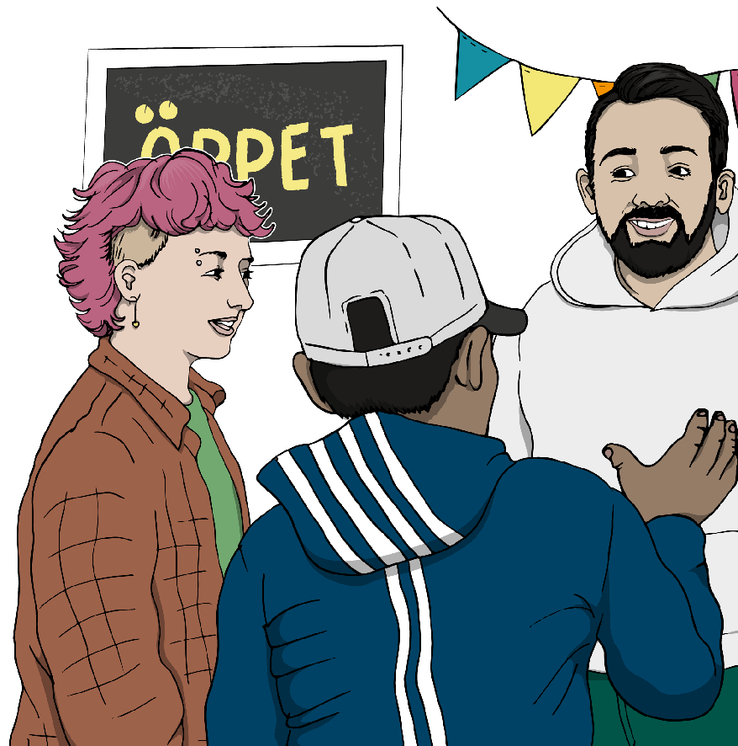
Samtal för att upptäcka hedersrelaterat våld och förtryck
Hålla samtal med de unga
I vissa fall kommer du att behöva göra en orosanmälan till socialtjänsten (se mer om detta senare).
När du tar initiativ till samtal med unga om deras liv ökar du chansen för att upptäcka utsatthet för våld och kontroll. Därför behöver du ibland kunna ha svåra samtal, även om du är rädd för att göra fel.

Slide 33
Jag har märkt att när man har känsliga ämnen så kommer inga. Särskilt om vi går ut i sociala medier. Inför tjejmässan som vi hade fick vi kritik på grund av att det var inriktat på hår, handmassage och så vidare – sådant som kan uppfattas som tjejigt. Men vi hade även bilder på VR-glasögon och liknande. Men andra, alltså de som kritiserade, fattar inte att tjejerna inte får komma annars om vi inte bara har lättsamma bilder. Vi skrev ju liksom inte att tjejjouren och ungdomsmottagningen skulle komma på besök.
– Fritidsledare
Att diskutera:
Vid vilka aktiviteter eller tillfällen skulle ni kunna lyfta frågor om hedersrelaterat våld och förtryck?
Notes:
Diskutera i helgrupp

Slide 34
Exempel på frågor att ställa för att upptäcka hedersrelaterat våld och förtryck
Rätten till privatliv innebär till exempel att få ha sin mobiltelefon ifred
– Får du använda din mobil som du vill?
– Hur skulle du vilja använda din mobil?
Rätten till utbildning innebär till exempel att inte
behöva missa undervisning i skolan
– Jag har märkt att du ofta är borta från idrotten/biologin/undervisningen om sexualitet, samtycke och relationer. Hur kommer det sig?
Notes:
Deltagarna kan här få komma med förslag på fler passande frågor. Ev skapa olika scenarier

Slide 35
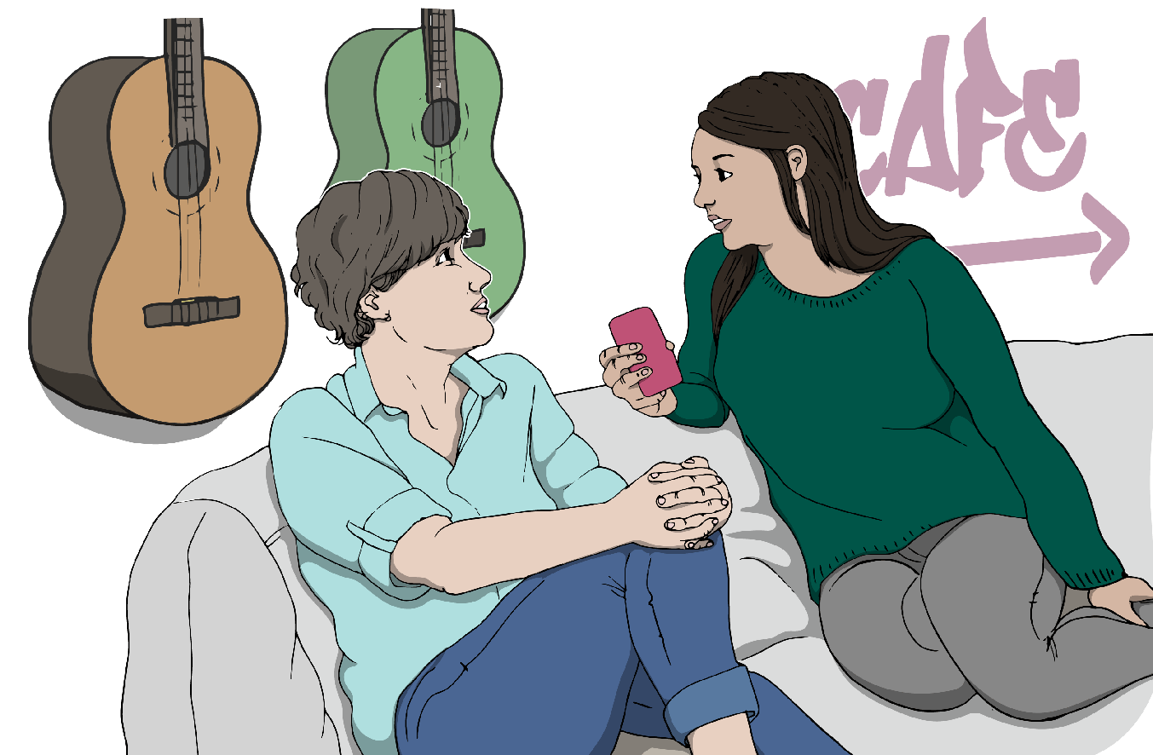
Exempel på frågor att ställa för att upptäcka hedersrelaterat våld och förtryck
Rätten till frihet innebär till exempel
att kunna välja sin partner
– Får du själv välja vem du vill vara tillsammans med? Hur känns det?
– Tror du att du i framtiden kommer få välja om du vill gifta dig och vem du i så fall ska gifta dig med? Hur känns det?

Slide 36
Reflektion
Vilka tankar, känslor och frågor har du om att prata med unga om hedersrelaterat våld och förtryck?
Hur trygg känner du dig med att ha samtal
med unga om hedersrelaterat våld och förtryck?
Jag känner mig trygg.
Jag känner mig trygg men behöver mer kunskap.
Jag känner mig inte trygga.
Notes:
Diskussionsförslag: Prata i mindre grupper och sedan i helgrupp.

Slide 37
Reflektion
När, och i vilka sammanhang, kan det vara
opassande att ställa frågor för att upptäcka hedersrelaterat våld och förtryck?
Notes:
Diskussionsförslag: Egen reflektion och sedan reflektion i helgrupp. Om tid finns iscensätt några situationer så att deltagarna får öva samtal.

Slide 38
Samtal och avstämningar med kollegor
Samtal om utsatthet, makt, våld och kontroll kan vara utmanande både för dig och för den du pratar med. Ta stöd och hjälp av en kollega eller någon annan vuxen i din närhet. Ett samtal med en kollega eller chef kan fungera både som ett känslomässigt stöd och ett bollplank.
Ett sätt kan vara att skriva in teman som trygghet och oro för våld som en återkommande punkt vid arbetsplatsträffar eller andra regelbundna personalgruppsmöten.

Slide 39
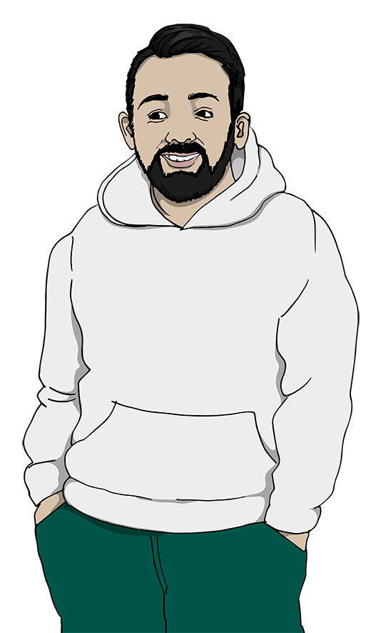
När du pratar med kollegor om hedersnormer kan du behöva vara uppmärksam på deras syn på sådana normer. En kollega kan, precis som en besökare, själv leva i en hederskontext.
Samtal och avstämningar
med kollegor

Slide 40
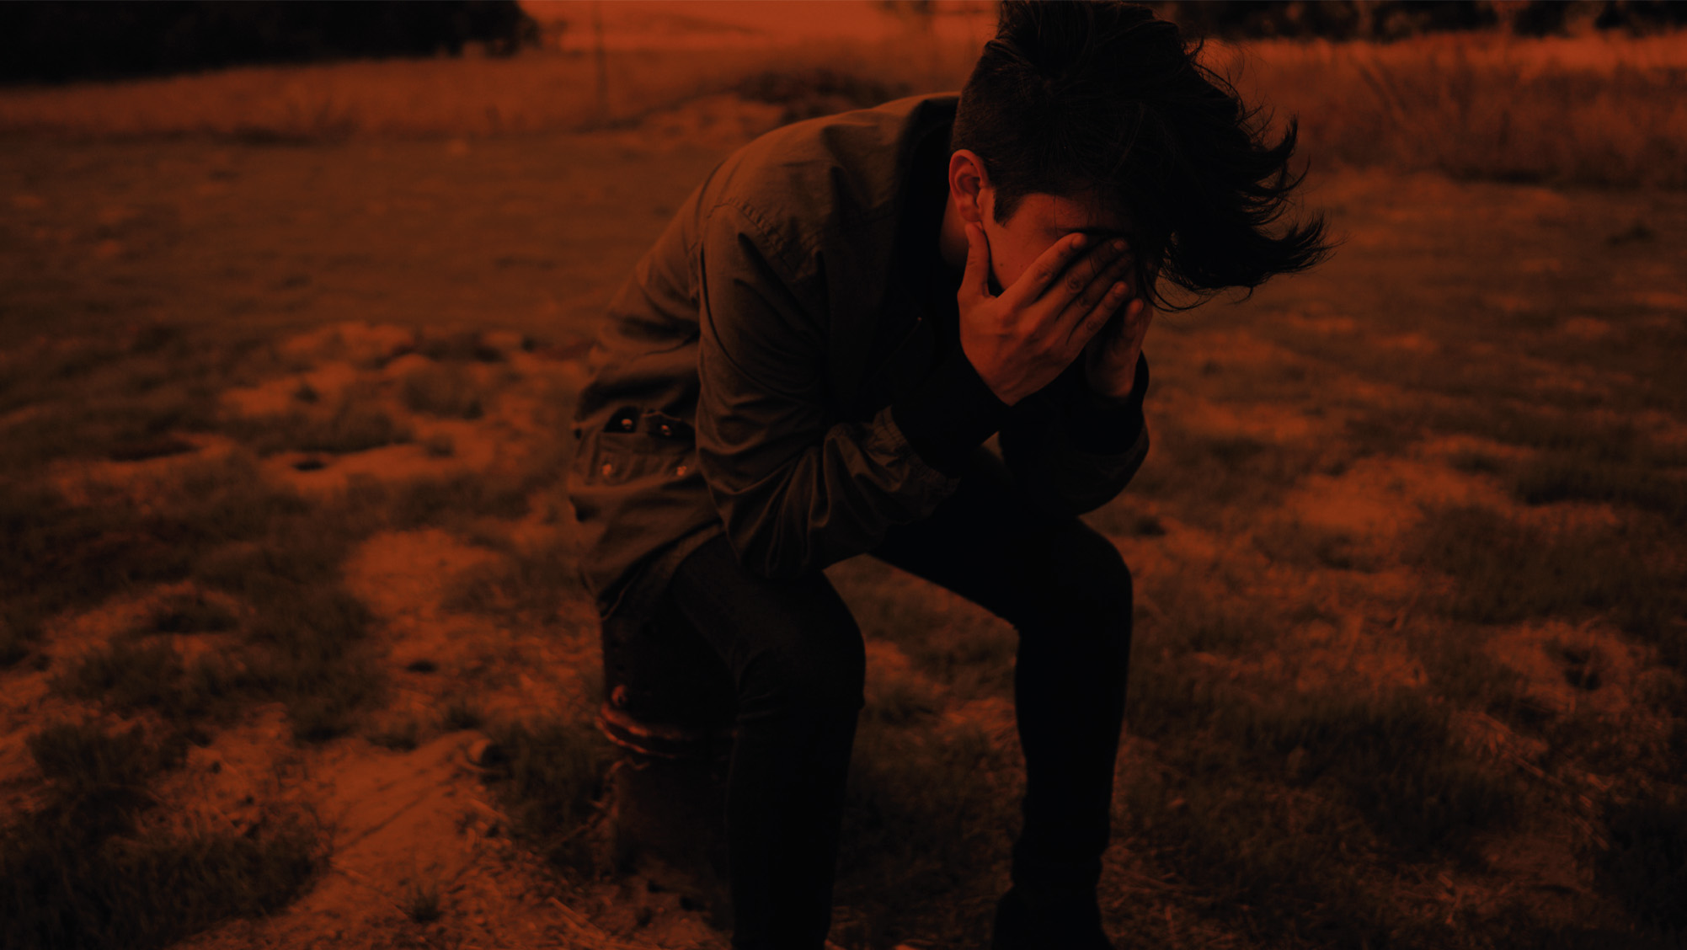
Rutiner för att upptäcka och motverka hedersrelaterat våld och förtryck
Del 4

Slide 41
Om anmälningsskyldighet
I vissa fall kommer du att behöva göra en orosanmälan till socialtjänsten. Det behöver du göra som fritidsledare om du arbetar med barn och unga under 18 år och känner oro för att någon du möter far illa.
För att göra en orosanmälan behöver du inte ha några bevis. Det är inte du som ska utreda om något hänt utan det är socialtjänstens uppgift.
Det är viktigt att du har med dig den unga i processen om du behöver göra en orosanmälan. Den unga har rätt att bli informerad och vara delaktig i det som sker. Att få veta vad som händer och varför ökar både den ungas känsla av trygghet och förtroende. Det kan också ge den unga realistiska förväntningar och minska besvikelse och känslor av maktlöshet. Det är dock inte den unga som ska göra en bedömning om en anmälan ska göras eller inte.

Slide 42
Om anmälningsskyldighet
Du behöver inte kunna allt själv, men du behöver veta vilket ansvar
du har gentemot den unga. I det ingår att veta när det är dags att lämna över till en annan vuxen som har mer kunskap. Det kan till exempel handla om att den unga behöver prata med en expert på området eller komma till ett akut skyddat boende.
Ta reda på vad som gäller för just din verksamhet när det kommer
till anmälningsplikten. Detta kan ni göra via socialtjänsten. Det kan vara bra att ta med det i en handlingsplan för våldsförebyggande arbete så att det är väl förankrat bland all personal.

Slide 43
Rutiner vid oro kring, eller upptäckt av, hedersrelaterat våld och förtryck
Att diskutera:
Har du erfarenhet av rutiner för hur en verksamhet ska agera när någon misstänker eller upptäcker våldsutsatthet för hedersrelaterat våld och förtryck?
Det är viktigt att det finns uppdaterade rutiner kring
hur personalen ska agera vid misstanke eller upptäckt
av hedersrelaterat våld och förtryck.
Sådana rutiner kan ingå i en handlingsplan som beskriver hur verksamheten arbetar våldsförebyggande och hur personal i verksamheten ska agera vid oro om våld och oro bland besökare.
Handlingsplanen bör innefatta information om anmälningsskyldighet och samverkan.
Notes:
Mer som en information att fundera på i kommande arbete. Något som varje arbetsplats borde ha som rutin. Vad tänker vi kring det?

Slide 44
Rutiner vid misstanke eller upptäckt av hedersrelaterat våld och förtryck
Exempel på steg-för-steg-lista
Diskutera med kollegor/chef
Samtala med berört barn
Koppla in andra aktörer
Är frågan ”vår” eller ska vi lämna över
till annan aktör?
Notes:
Diskussionsfråga i helgrupp. Koppla till socialpedagogik där anmälningsfrågor är viktiga inslag.

Slide 45
Diskussion kring verkligt exempel
  Att diskutera:
  Hur skulle du agera i en sådan här situation?
  Kan man se detta som en våldsutövning?
  Finns det några andra aktörer ni kan prata med, exempelvis skolan, för att se om detta är återkommande?
”Vi hade tjejevent i fredags, och där ser vi så tydligt vilka som kommer och inte. Vissa får inte vara på fritidsgårdar om killar finns där. Föräldrarna frågar alltid om det kommer finnas killar där. Det är ett stort problem. Vårdnadshavare måste förstå vad vi gör på fritidsgården och att tjejer och killar behöver blandas.”
– Fritidsledare
Tänk på! Vid oro eller misstanke om
våld ska du anmäla till socialtjänsten

Slide 46
Diskussion kring
verkligt exempel
  Att diskutera:
  Hur skulle du agera i sån här situation?
  Kan man se detta som en våldsutövning?
  Finns det några andra aktörer ni skulle kunna prata med, exempelvis skolan, för att se om detta är återkommande?
”När vi har idrott, eller gör utflykter då är det vissa tjejer som inte brukar få vara med, varför vet jag inte. Det gäller några stycken. Jag vet inte om vi har pratat med deras föräldrar.”
– Fritidsledare
Tänk på! Vid oro eller misstanke om
våld ska du anmäla till socialtjänsten

Slide 47
Exempel på när besökare kontrollerar varandra
Hur ska detta hanteras?
Tre killar kommer till en fritidsverksamhet och
säger till två tjejer att de ska gå hem.
Hur skulle du agera i en sån här situation?
Kan man se detta som en våldsutövning?
Har det någon betydelse om killarna har en
relation till tjejerna?
  Partners
  Kusiner
  Syskon
Notes:
Diskussionsfråga i helgrupp.

Slide 48
Det är ganska vanligt att hedersrelaterat våld och förtryck börjar med vissa begränsningar som sedan ökar ju äldre barnet blir. Oftast blir begränsningarna mer omfattande ju äldre barnet blir. Det kan exempelvis handla om att den unga blir kär eller blir mer självständig på sin fritid.
Reflektion
Notes:
Hur tänker deltagarna utifrån detta?

Slide 49

Samverkan och kontaktuppgifter till andra aktörer
Del 5

Slide 50
Kontakter och stöd
Jämställdhetsmyndigheten har det samlade nationella ansvaret för arbetet mot hedersrelaterat våld och förtryck.
Det finns olika kontaktvägar för dig som vill ha stöd i frågor gällande:
  bemötande
  hur upptäcka utsatthet
  hot- och riskbedömningar
  omhändertaganden och placeringar
  samverkan och information gällande lagstiftning
Du behöver inte uppge namn eller personnummer för den person ditt ärende gäller.

Slide 51
Viktiga aktörer vid oro för eller upptäckt av hedersrelaterat våld och förtryck
Kommun: Socialtjänsten inom kommunen är huvudaktören när det gäller att skydda barn. Ni kan även undersöka om just er kommun erbjuder krishanterings- och samtalsstöd.
Polis
Civilsamhället: Inom civilsamhället finns många olika aktörer med kompetens kring olika former av våld.
BUP (barn- och ungdomspsykiatri)
Notes:
Tänk på samtycke

Slide 52
Du ska veta hur du bör
agera om du upptäcker
hedersrelaterat våld
och förtryck!
Det är viktigt att
ha kunskap om
våldets uttryck
Du kan göra skillnad!
Notes:
Detta var ju huvudbudskapen för workshopen. Läs upp dom igen för deltagarna.

Slide 53
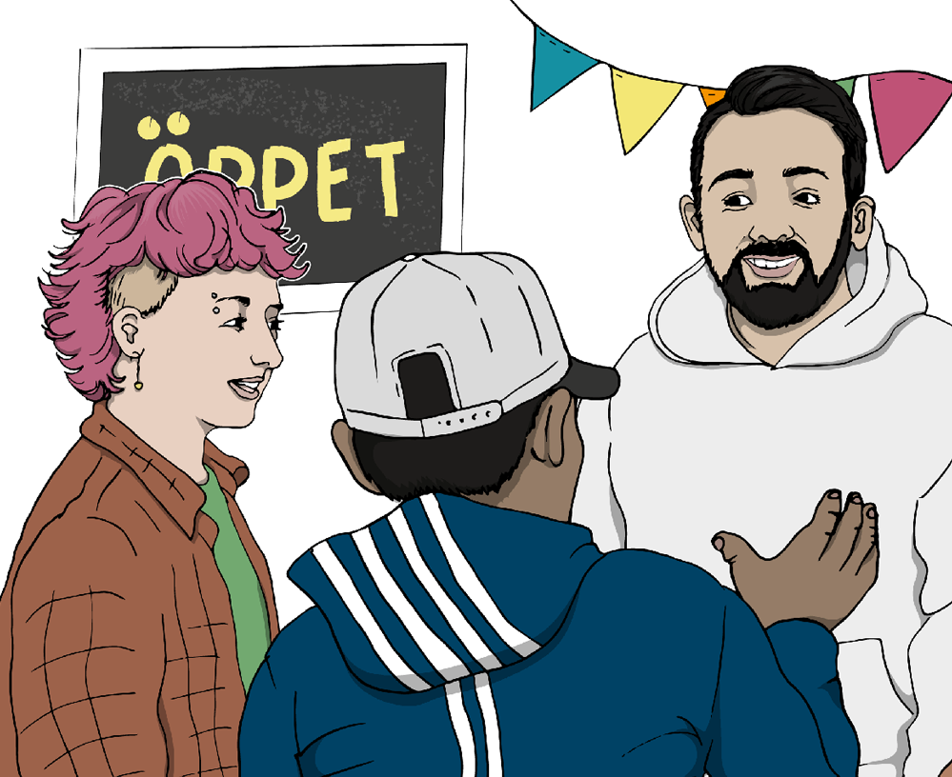
Avslutning
Vad är de tre viktigaste sakerna du tar med dig?
Notes:
Reflektion i form av bikupa eller runda.

